Slide 1

考研分享会
分享人：尹刚
Notes:
主题：

Slide 2


考研动机
为什么考研？
更好的就业前景
提高院校层次
从事学术研究
转专业
逃避就业压力
随大流

Slide 3
考研准备
规律作息
数学
贯穿始终，注重错题
8:00 起床
8：30-11:30 学习
11:30-2:00 午休
2：00-5:30 学习
5:30-6:30 晚饭
6:30-9:00 学习
英语
单词很重要，后期做真题
政治
不着急，九、十月份开始准备
专业课
报考院校的真题

Slide 4

考研经验
没事少刷知乎、微博、贴吧……
用力过猛容易后继乏力
注意身体
找个人一起

Slide 5
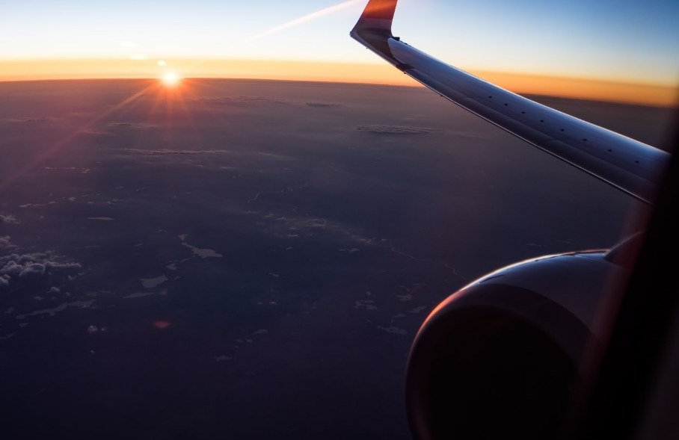
over
却笑人间举子忙
明年此日青云去
面

